Slide 1



Project Network Infrastructure Development
Onderzoek naar weerdienst voor de spoorsector
Datum: 14 november, 2025 Groep 6: Thomas Witvliet (15042901), Vere van den Broek (25141937), Denis Vrbovca (24099546), Seandric Martis (24014818)
Notes:
Thomas (30sec)
“In Nederland kan één zware storm het treinverkeer grotendeels platleggen.
Duizenden reizigers — waaronder studenten met tentamens of presentaties — staan dan vast omdat waarschuwingen te laat of te algemeen zijn.
Ons onderzoek laat zien hoe real-time, asset-specifieke weeralerts dit kunnen voorkomen. Vandaag laten we zien hoe.”
Mijn naam is Thomas en samen met Vere neem ik jullie graag mee door ons onderzoek naar een passende weerdienst voor de spoorsector.

Slide 2


INHOUD
6. Conclusie
(2 min)
5. Experiment
(3 min)
4. Resultaten
(3 min)
3. Methodiek
(3 min)
2. Onderzoeksvragen
(2 min)
1. Achtergrond
(2 min)
15 minuten
Notes:
Thomas (30sec)
Gedurende deze presentatie zullen we de volgende stops maken:
Achtergrond(x min)
Onderzoeksvragen (x min)
Methodiek (x min)
Resultaten (x min)
Experiment (x min)
Conclusie (x min)
Het gehele traject zal zo’n 15 minuten duren.
Bij de eindhalte zullen we ook nog wat tijd bewaren voor mogelijke vragen.

Slide 3

Achtergrond
Aanleiding
Doelstelling
Notes:
Vere
TropoMetrics: nieuwe weersdienst ontwikkelen
Transport- en energiesectoren: meest kwetsbare infrastructuur voor gevolgen klimaatverandering (hittegolven, zware buien, stormschade)
Behoefte aan systeem: automatisch informatie vertalen naar asset-specifieke adviezen / drempelwaarschuwingen.
TropoMetrics → een dienst voor een specifieke sector (welke actueel)
Schaalbaar + betrouwbaar
Doel:
Inzicht hoe onderscheiden → innovatieve + klantgerichte dienst
Technische mogelijkheden, gebruik betrouwbare databronnen, aansluiting behoefte verschillende sectoren

Slide 4
Onderzoeksvragen
Hoofdvraag: Op welke manier kan TropoMetrics zich het beste onderscheiden op de markt voor weersdiensten door middel van een nieuw dienst?
Deelvraag 1: Hoe ziet de huidige dienstverlening en marktpositie van TropoMetrics eruit?
Deelvraag 2: Welke technologische en marktgerichte mogelijkhedenzijn er om de huidige dienstverlening uit te breiden of te vernieuwen op de huidige markt voor weersdiensten?
Doelvraag 3: Welke technische en organisatorische eisen en klantgerichte wensen zijn bepalend voor het ontwikkelen van een nieuwe dienst bij TropoMetrics?
Deelvraag 4: Hoe sluiten de mogelijkheden voor nieuwe diensten aan bij de eisen die TropoMetrics stelt op het gebied van klantgerichtheid, betrouwbaarheid, schaalbaarheid en security?
Deelvraag 5: Welke stappen zijn nodig om een Proof of Concept te ontwikkelen dat aansluit bij de behoeften en eisen van TropoMetrics?
Notes:
Vere
Onderzoeksvraag: Op welke manier kan TropoMetrics zich het beste odnerscheiden op de markt voor weersdiensten door middel van een nieuwe dienst?
Hoe ziet de huidige dienstverlening en marktpositie vanTropoMetrics eruit?
Welke technologische en marktgerichte mogelijkhedenzijn er om de huidige dienstverlening uit te breiden of tevernieuwen op de huidige markt voor weersdiensten?
Welke technische en organisatorische eisen en klant-gerichte wensen zijn bepalend voor het ontwikkelen van eennieuwe dienst bij TropoMetrics?
Hoe sluiten de mogelijkheden voor nieuwe dienstenaan bij de eisen die TropoMetrics stelt op het gebied vanklantgerichtheid, betrouwbaarheid, schaalbaarheid en security?
Welke stappen zijn nodig om een Proof of Conceptte ontwikkelen dat aansluit bij de behoeften en eisen vanTropoMetrics?
Volgen logische + hierarchische opbouw
1 en 2: context + uitgangspositie herkennen
3 en 4: eisen + randvoorwaarden van dienst specificeren
5: vertaling naar een experimentele toepassing

Slide 5

Onderzoeksmethodiek
Probleem identificatie
Sectoranalyse en dataverkenning
Conceptueel ontwerp
Evaluatie en validatie
Reflectie en aanbevelingen
Notes:
Vere
DSR (Design Science Research) → onderzoek analyseren bestaand probleem + ontwerpen praktische oplossing
Probleemidentificatie:
Literatuurstudie + documentanalyse bestaande meteorologische systemen en beleidsdocumenten KMNI, Rijkswaterstaat, ProRail
Datasets + waarschuwingstypen → beschikbaarheid relevante open data (spoorsector, nog geen systeem met real-time data koppelt aan drempelwaarden)
Sectoranalyse en dataverkenning:
Multi-criteria-analyse (MCA) → relatieve geschiktheid verschillende sectoren (spoor, binnenvaart, bouw, wegtransport, telecommunicatie)
Criteria: mate weersafwijkingen impact veiligheid + dienstverlening, beschikbaarheid + kwaliteit open data (meteorologisch, operationeel), mogelijkheid tot automatisering binnen bedrijfsprocessen, economische + maatschappelijke relevantie
Combinatie kwantitatieve data-analyse (incidenten + weerstatitieken) + kwalitatieve documentanalyse (rapporten + nieuwsbronnen)
Conceptueel ontwerp
Resultaten fase 2 → conceptueel model:
Dataverzameling via KMNI- en rijkswaterstaat-API’s (neerslagradar, waterstanden)
Dataverwerkingslaag (drempelwaarden per spoortraject)
Meldingsmodule: waarschuwingen bij drempelwaarden overschrijding
Interface: visualatie + notificatie
Evaluatie + validatie
Concept wordt beoordeeld op technische haalbaarheid + relevantie
Reflectie + aanbevelingen
Beperkingen onderzoek:
Ontbreken van empirische testdata → effecitiviteit waarschuwingen meten
Afhankelijkheid opendata + betrouwbaarheid sensornetwerken
Noodzaak: privacy + veiligheidsaspecten waarborgen bij operationele implementatie
Onderzoek biedt solide basis voor verdere ontwikkeling

Slide 6
Resultaten - Sectoranalyse
Spoorsector meest weergevoelig
Hoge operationele impact bij hitte, storm en hevige neerslag
Ontbreken van uniforme drempel-alerts
Grote maatschappelijke en logistieke relevantie
Notes:
Thomas
Sector: Spoor
Onze analyse liet zien dat vooral in de spoorsector zware hinder ontstaat door hitte, storm en wateroverlast. De huidige waarschuwingen zijn te generiek en worden niet automatisch vertaald naar operationele acties, zoals tijdelijke snelheidsbeperkingen of inspecties. Daardoor ontstaat een duidelijke kans voor een dienst die realtime, asset-specifieke waarschuwingen kan genereren en operators ondersteunt bij besluitvorming.

Slide 7
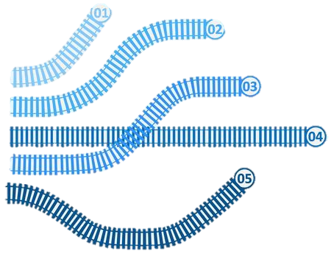
Resultaten – Conceptueel Ontwerp
1. Dataverzameling via KNMI
2. Drempelwaarde per weerdata-entiteit
3. Automatisch genereren van alerts
4. Dashboard voor visualisatie trajecten en risico’s
5. Makkelijk schaalbaar
Notes:
Thomas
Het conceptueel model bestaat uit drie hoofdonderdelen: dataverzameling, drempelwaardeverwerking en een meldingsmodule. Zodra een waarde – bijvoorbeeld windsnelheid of rail-temperatuur – een ingestelde drempel overschrijdt, wordt er automatisch een waarschuwing gegenereerd. Via het dashboard worden deze alerts per spoortraject weergegeven inclusief aanbevolen acties. Dit ontwerp is schaalbaar, uitbreidbaar en sluit aan op de eisen en wensen van TropoMetrics.

Slide 8
Resultaten – Validatie
Technische keuzes beoordeeld door peers
Proof of Concept bevestigt real-time integratie mogelijk
Alerts sluiten aan op operationele processen
Identificeert risico’s: sensordata, betrouwbaarheid, open-data afhankelijkheid
Notes:
Thomas
De gekozen architectuur is gedurende ons onderzoek beoordeeld aan de hand van een peer review. Het PoC toonde aan dat realtime verwerking haalbaar is en dat drempeloverschrijdingen automatisch vertaald kunnen worden naar bruikbare waarschuwingen. Ook ontdekten we verbeterpunten zoals datakwaliteit en foutafhandeling– allemaal waardevolle inzichten voor een toekomstige doorontwikkeling.

Slide 9
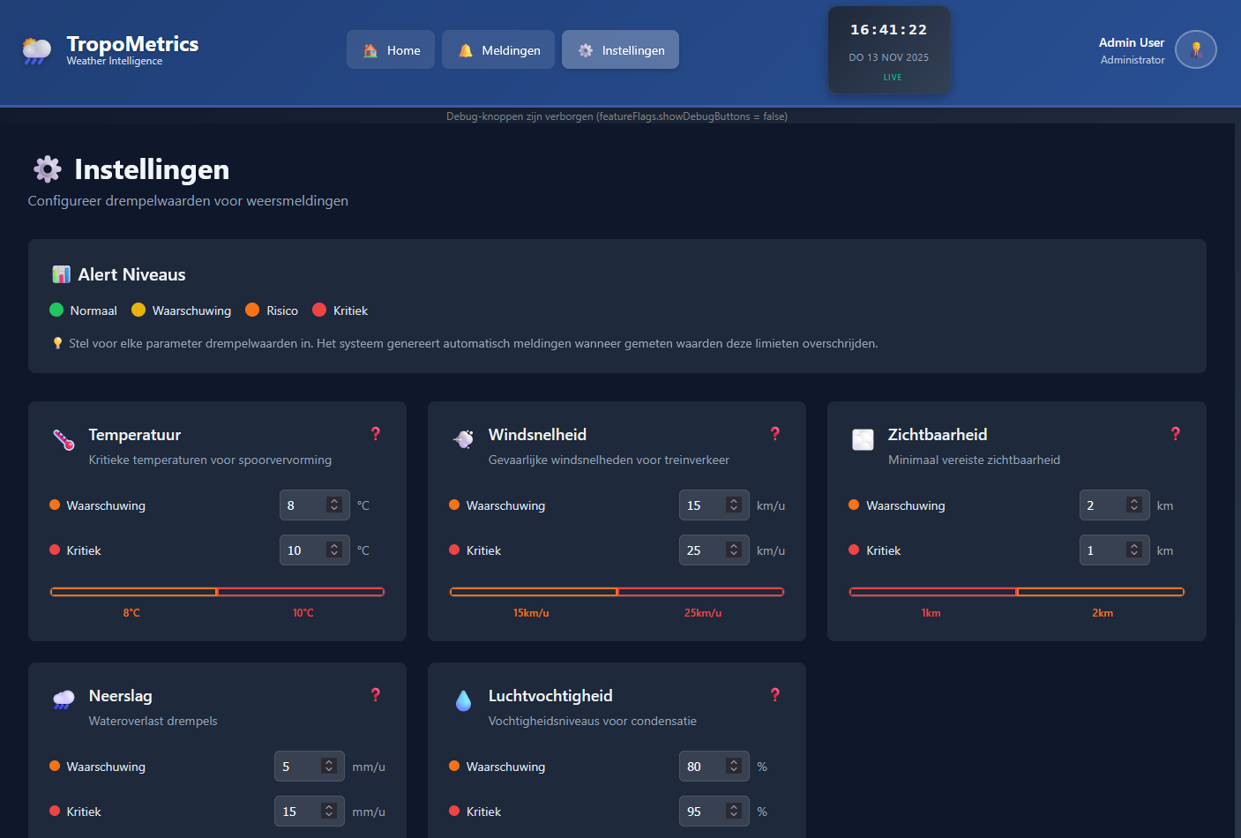
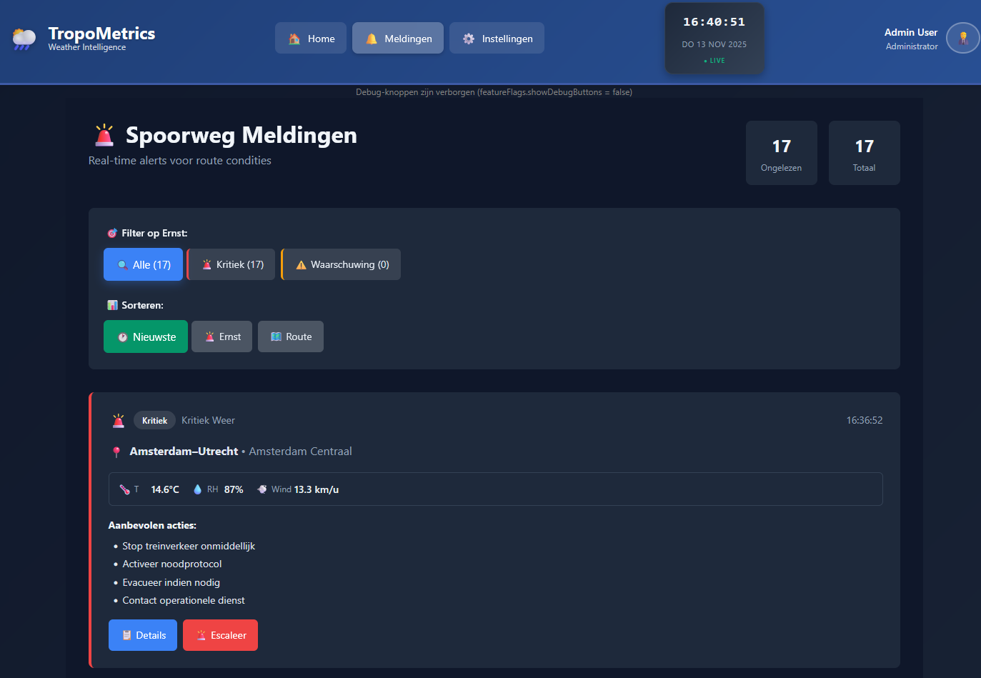
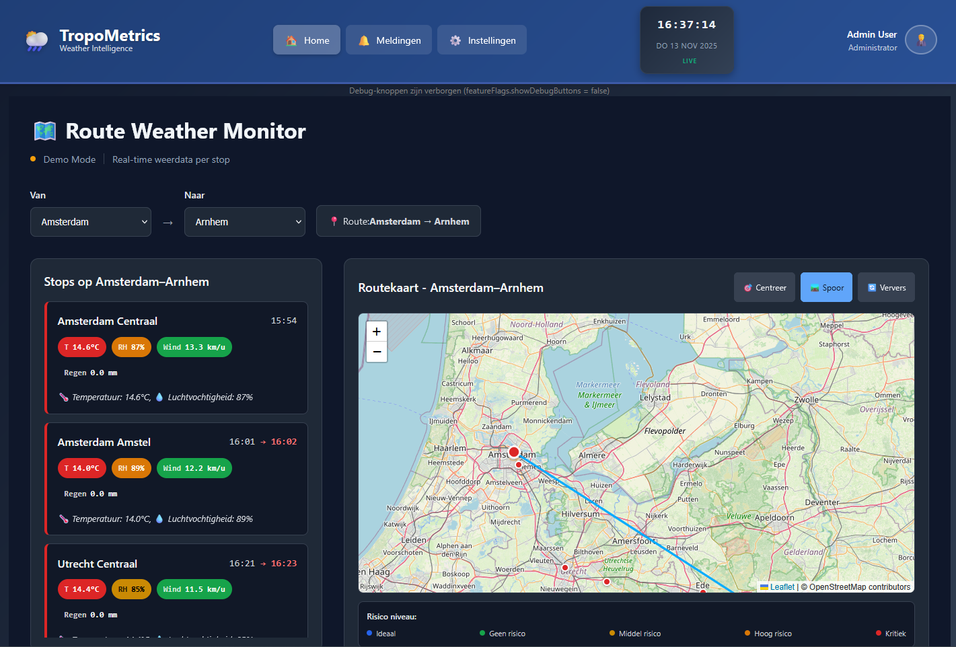
Experiment
Routeselectie en up-to-date weerdata
Real-time alerts o.b.v. drempelwaardes
Drempelwaardes instellen a.d.h.v. bedrijfsproces.
Notes:
Thomas
Het experiment had als doel om de kernfunctionaliteit van onze dienst aantoonbaar te maken: real-time weerdata koppelen aan operationele spoortrajecten. We kozen een route en haalden per station actuele gegevens op via API’s van KNMI. Deze waardes werden vergeleken met vooraf bepaalde en ingestelde drempelwaarden, zoals wind > 15 km/u of zicht < 2 km. Bij overschrijdingen genereerde het PoC automatische alerts die direct zichtbaar werden in het dashboard.
We hebben gekeken naar de volledige keten: van dataverwerking tot visualisatie. Zodra een drempel werd overschreden, bijvoorbeeld een hoge luchtvochtigheid of plotselinge windstoot, verscheen een alert in het meldingenoverzicht. Het PoC toont daarmee aan dat de dienst daadwerkelijk in staat is om spoorspecifieke situaties vroegtijdig te signaleren, wat operators helpt in hun besluitvorming.
Om verschillende bedrijfsprocessen te kunnen ondersteunen zijn de drempelwaardes volledig zelf in te stellen zodat het kan voldoen aan bestaande operaties binnen verschillende organisaties.
Het experiment bewijst dat de technologie daadwerkelijk beschikbaar is om een operationeel relevante dienst te ontwikkelen voor de spoorsector. Realtime alerts, configuratie van drempelwaarden en routegebaseerde visualisaties werken zoals bedoeld.

Slide 10

Conclusie
Huidige marktpositie
Technologische- en marktgerichte mogelijkheden
Eisen en wensen
Match tussen mogelijkheden en eisen
Stappen richting Proof of Concept
Notes:
Vere
TropoMetrics: standard weersdiensten, alerts, sectropakketten via API
Onderscheid met maatwerk + combineren open data, eigen data
Positie: generiek + onder druk door grote concurrenten; flexibiliteit + snelheid sterke punten, huidige werkwijze = kostbaar
2. AI, machine learning, IoT, bredere connectiviteit → kansen via meer + rijkere databronnen & sterkere integratie weersdiensten in bedrijfsbeslissingen. CEO positief AI (betrouwbaar + duurzaam)
3. Vertrouwelijkheid modellen + methodes (IP-bescherming), beschikbaarheid, juistheid, schaalbaarheid, Realtime verwerking, duidelijke B2B focus; prioritaire factoren (zonne- en windparken), uitbreidingskansen → landbouw + transport
4. API-first Dienst die realtime verwerkt, opschaalt + aantoonbaar betrouwbaar: sluit aan bij marktkans + Eisen
5. Laten zien schalen in praktijk werkt + realtime data-verwerking haalbaar + uitval niet leiden tot onbeschikbaarheid

Slide 11

Vragen?

